Slide 1
Protein Kemotaksonomisi

Slide 2
Tohum Depo Proteinleri
Pek çok türün depo proteinleri moleküler sistematik çalışmalarında 1960’lardan beri kullanılmaktadır.
Tohumların, diğer bitki yapılarına (yaprak gibi) tercih edilmesinin nedeni:
Tohumlar zengin protein kaynaklarıdır
Tohum proteinleri analiz için yeterli miktardadır
Tohumlar bitki gelişiminde iyi tanımlanmış bir aşama gösterirler

Slide 3
Metodoloji
İstenen tohum proteinleri uygun ekstraksiyon ortamında ve pH’da ekstrakte edilir (alkol/su bazlı; seyreltik asit veya alkali).
Bu proteinler net yüklerine ve büyüklüklerine göre çoğunlukla poliakrilamid jel elektroforezinde (PAGE) ayrılırlar. Yüksek çözünürlük için izoelektrik odaklama kullanılır.
Jeldeki proteinler commasie blue veya imido black boyaları gibi genel protein boyaları ile boyanarak görünür kılınır.
Elde edilen protein bantlarının analizi yapılır (Skorlama).

Slide 4
Analiz İçin İlkeler
Profildeki her bir bant direkt bir gen ürününü gösterir.
Profiller çalışmada kullanılan bitkilerin genetik yakınlık ve farklılıklarının ölçütüdür.

Slide 5
Birlikte göç: Aynı hareketliliği gösteren proteinler aynı mıdır?
Profilleri karşılaştırırken bir jelde aynı hareketlilik ve aynı yoğunluğu paylaşan proteinlerin homolog proteinler olması varsayımı genellikle vardır.
Özellikle sadece bir grup elektroforez koşulları kullanılmışsa, bu şüpheli bir varsayımdır. Bu varsayımı doğrulamak için tek yol daha fazla teknik kullanmaktır. Bununla birlikte elektroforezi farklı koşullar altında (jel yoğunluğu, pH vs.) tekrarlamak varsayımı daha inanılır bir hale getirebilir.

Slide 6
Bant desenlerinin karışıklığı:
20 veya daha fazla özel bant tipik tohum protein profilinde skorlanabilir. Bununla birlikte bant sayısı arttıkça birlikte göçle beraber, oluşan sorunlarda artar.

Slide 7
Türler arası varyasyon:
Yakın ilişkili türlerde bile oldukça yüksek varyasyon olabilir. Türler arası karşılaştırma yapılmadan önce tür içi varyasyonlar belirlenmelidir. Zamanımızdaki çalışmalar bunu yetersiz bulsalar bile, populasyonlar arası varyasyon da bu şekilde ölçülebilir.

Slide 8
Depo proteinleri genotiplerin ve varyetelerin belirlenmesinde düşük maliyetli uygun bir genetik profil sağlar.
Bunula birlikte enzim elektroforezinin avantajları sebebiyle tohum proteini elektroforezinin hem popülaritesi hem de uygulaması azalmıştır.

Slide 12
İzoenzim Elektroforezi
Enzim elektroforezi genetik çeşitlilik çalışmaları için çok uygundur. Bir spesifik enzimin çeşitli formlarını ortaya çıkartarak direkt olarak genetik polimorfizm gösterir.

Slide 13
Enzimlerin çeşitli formları iki sınıfta toplanır:
Allozimler: Bir lokustaki farklı aleller tarafından kodlanır.
İzozimler: Birden fazla lokusların alellerince kodlanır.
Genel uygulamada izoenzim terimi her ikisi içinde kullanılır.

Slide 14
Metodoloji
Belirlenen bitki kısmı (örneğin genç yapraklar) soğuk tamponda yumuşatılır.
Örnek ekstratı nişasta veya poliakrilamid jel elektroforezinde koşturularak enzimler ayrılır.
İzoenzimler histokimyasal boyama ile belirlenir. Jel, jeldeki izoenzimle metabolize olduğunda, renkli bir ürün veren enzim-spesifik bir substratla inkübe edilir; böylece izoenzimin jel üzerindeki yeri belirlenir.
Elde edilen bantların analizi yapılır.

Slide 15
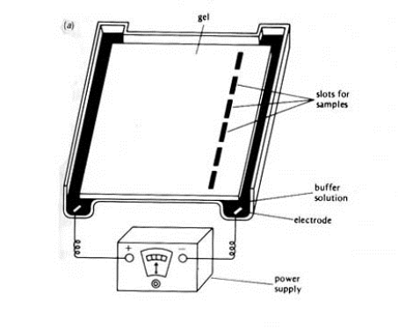

Slide 16
İlkeler
Organizma gen lokuslarında homozigot mu, yoksa heterozigot mu?
Enzimlerin kuarterner yapısı (monomerik, dimerik vs.).
Gen lokuslarının sayısı.
Her bir lokus için alellerin sayısı.

Slide 17
Allozimler kodominant aleller tarafından kontrol edilir. Böylece homozigot mu heterozigot mu olduğunun belirlenmesi mümkün olur.

Slide 18
Monomerik enzimler için (tek polipeptitten oluşan) bitki o lokus için homozigotsa tek bant üretirken eğer heterozigotsa iki bant üretir.
Dimerik enzimler için (iki polipeptitten oluşan) bitki o lokus için homozigotsa sadece bir bant üretirken eğer heterozigotsa polipeptitlerin rastgele birleşmesi ile üç bant üretilir.
Tetramerik enzimlerde, heterozigot bireyler beş banda sahiptir.
Polipeptitlerin farklı lokuslarca oluşturduğu multimerik enzimler için izozimik heteromerlerin oluşumu bantların değerlendirilmesini önemli ölçüde güçleştirir.
30 kadar enzim sistemi bitki izoenzim çalışmalarında kullanılmaktadır (Örn: Esteraz, asit fosfataz, katalaz, fosfoglukoizomeraz).

Slide 19
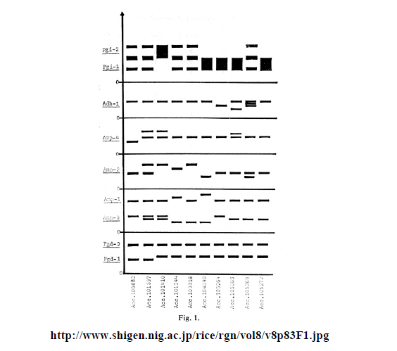

Slide 20
İzoenzim metotları bitki materyalinin çok taze olmasını veya çok düşük sıcaklıklarda muhafazasını gerektirir. Bunun arazi koşullarında temini çok güçtür, bu da metodun sistematik amaçlı kullanımını sınırlar.
Bu yüzden daha çok tarım bitkilerinde kullanılmaktadır.

Slide 21
Protein Dizilenmesi
Protein dizilemesi proteinlerin kendilerini oluşturan aminoasitlerin cins ve sıralarının belirlenmesidir.
Bunun için çoğunlukla Sanger ve Edman metodları kullanılmaktadır.

Slide 22
Sanger Metodu
Sanger metodunda dizilenecek proteinden N ucundan sırayla aminoasitler kopartılır ve analiz edilir.
Fluro dinitro benzen (Sanger reaktifi de denmektedir) N ucundaki NH2 ile reaksiyona girer ve sonuçta amino asitin sarı renkli dinitrofenol türevi oluşur.
Bu oluşan amino asitin dinitrofenol türevi jel kromotgrafisinde koşturulur ve bilinen standart amino asitin dinitrofenol türevleri ile karşılaştırılarak, hangi amino asit olduğu tespit edilir.

Slide 23
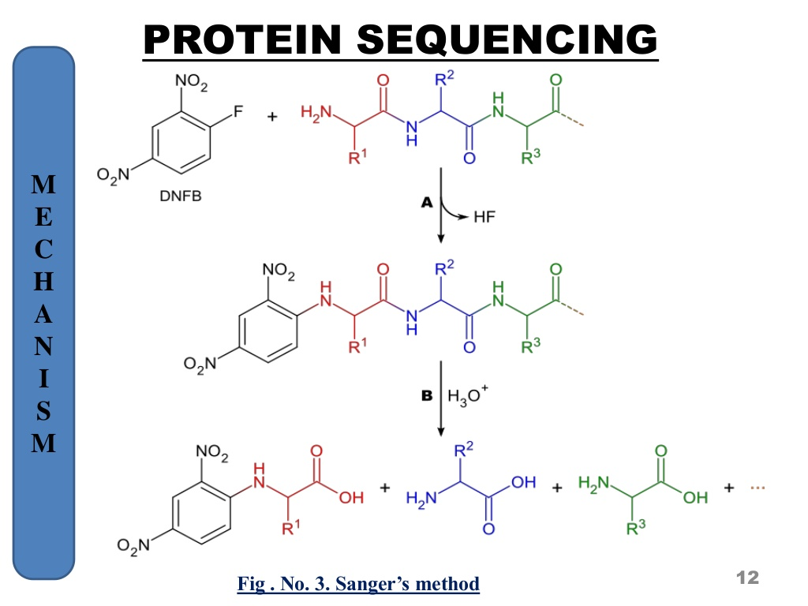

Slide 24
Edman Metodu
Peptidlerin N ucundan C ucna doğru dizilenmesi ile gerçekleşir.
Fenil izotiyosiyanat kullanılarak N ucundaki aminoasit le kovalent bağ yapması sağlanır.
Bağlandığı aminoasitin tiyokarbonil türevi oluşur bu amino asit kromotografik olarak belirlenir ve reaksiyon sonunda bu uçtaki tiyokarbonil türevi kopar ve peptid bir amino asit kısalır.
İşlem devam ettirilerek dizi belirlenir.

Slide 25
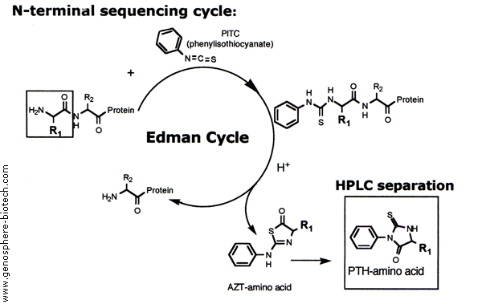

Slide 26
Elde edilen amino asit dizileri hizalanır ve paylaşılan ve paylaşılmayan aminoasitler belirlenir ve karakterler kodlanarak filogenetik analizler yapılır.
Belli proteinlerinin dizileri çalışılmış bazı taksonlara ait diziler dizi bankalarından bulunabilir
http://www.ncbi.nlm.nih.gov/protein bu dizi bankalarına iyi bir örnektir.

Slide 27
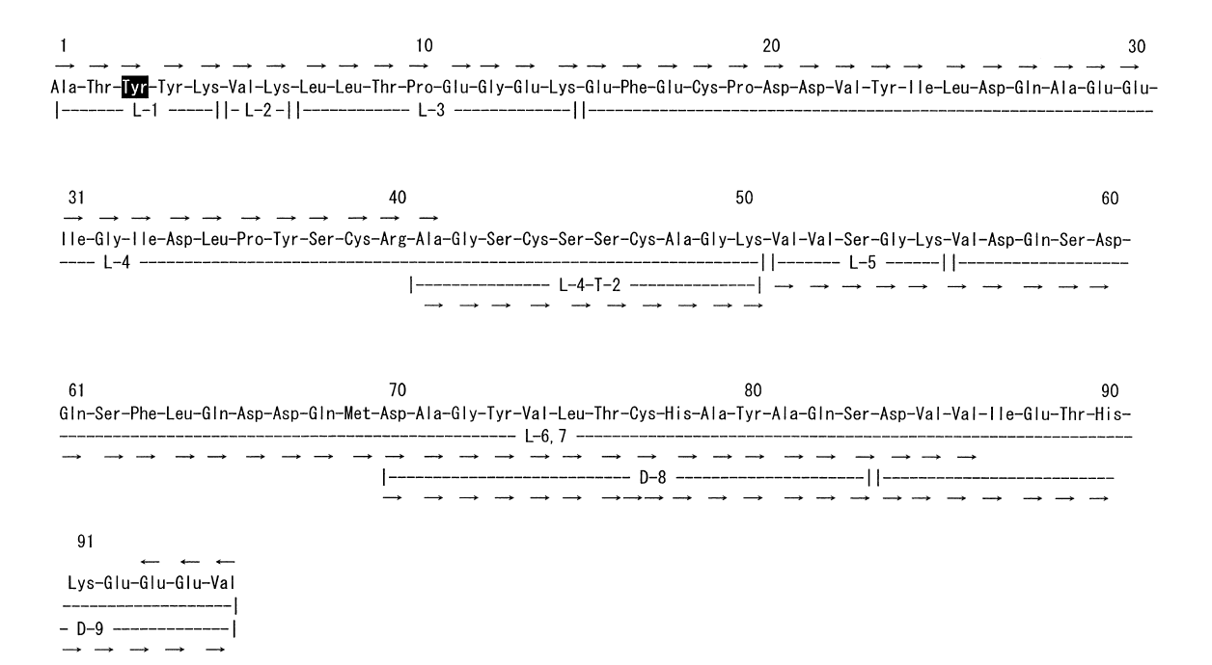
Panax ginseng türünde Ferredoxin Amino Acid Dizilemesi

Slide 28
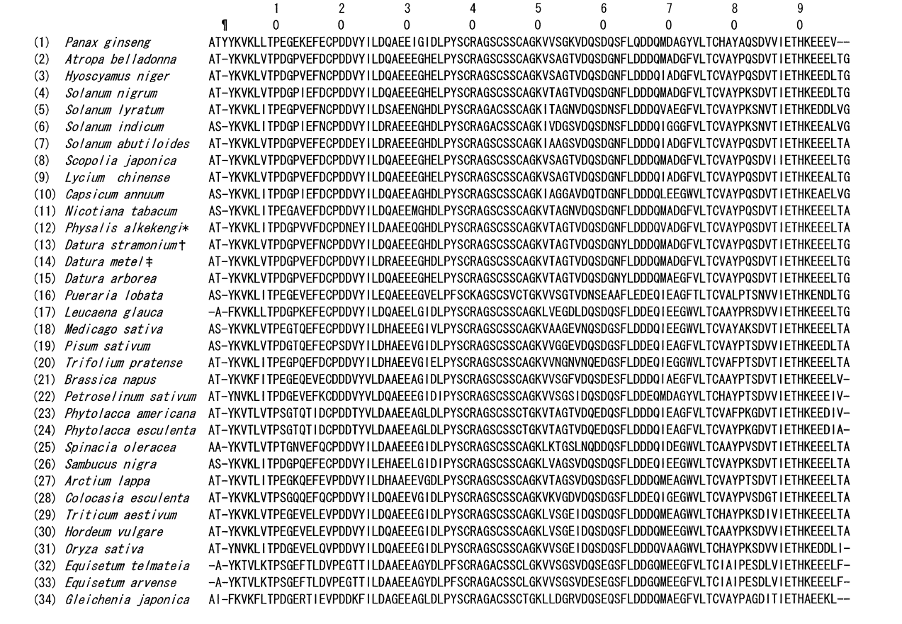

Slide 29
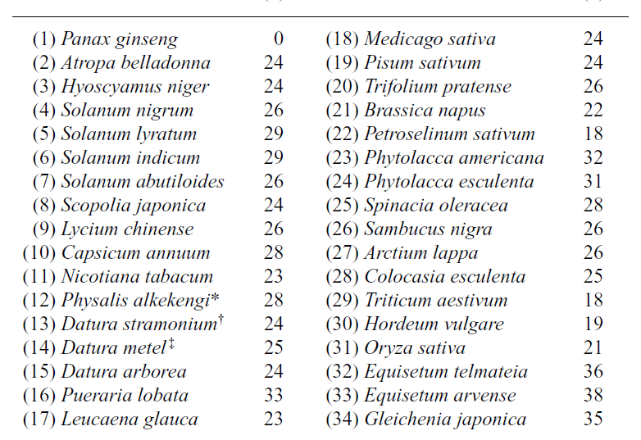
Diğer bitkilerin Panax ginseng türünden Ferredoxin Amino Asit dizi farklılıkları

Slide 30
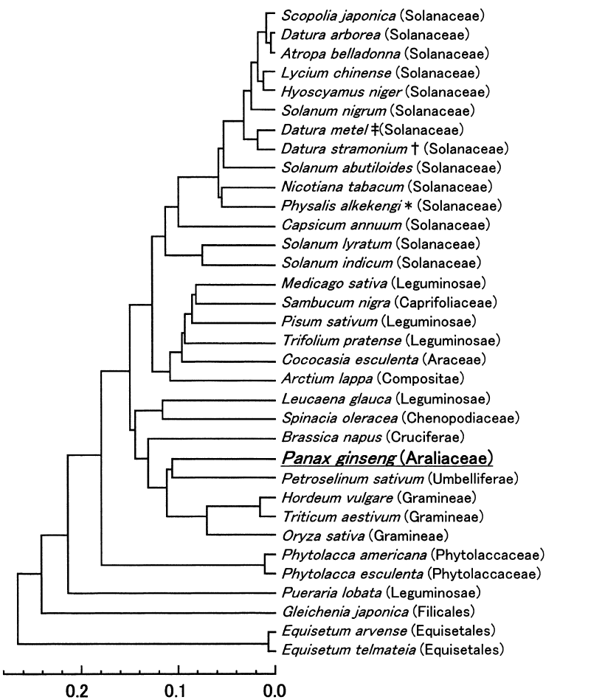

Slide 31
Protein Dizilerinin Taksonomik Amaçlı Kullanımı
Özellikle üst taksonomik grupların filogenilerinin incelenmesinde kullanışlı belirteçlerdir.
Fakat DNA dizileme metodlarının yaygınlaşması ve ucuzlaması sebebiyle yaygın kullanımları azalmıştır.

